Slide 1
The S.O.L.I.D Principles?
Milan Martiniak

Slide 2
... počulo o S.O.L.I.D?
Koľko z Vás ...

Slide 3
... vie vymenovať všetkých 5?
Koľko z Vás ...

Slide 4
... vie vysvetliť Liskov’s Substitution Principle?
Koľko z Vás ...

Slide 5
... chce pracovať na novom projekte?
Koľko z Vás ...

Slide 6
... si myslí, že bude stavať projekt na zelenej lúke?
Koľko z Vás ...

Slide 7
DEMO: Ukážka pôvodnej aplikácie

Slide 8
... si myslí, že to je dobre napísaná aplikácia?
Koľko z Vás ...

Slide 9
S
O
L
I
D
SRP
OCP
LSP
ISP
DIP
Single
Responsibility
Principle
Open/Closed
Principle
Liskovs
Substitution
Principle
Interface
Segregation
Principle
Dependency
Inversion
Principle

Slide 10
Single Responsibility Principle

Slide 11
„A class should have one, and only one reason to change“

Slide 12
„Veď tu je vždy len jeden dôvod na zmenu ... zmena požiadaviek“
„Brilantný“ kóder č. 1

Slide 13
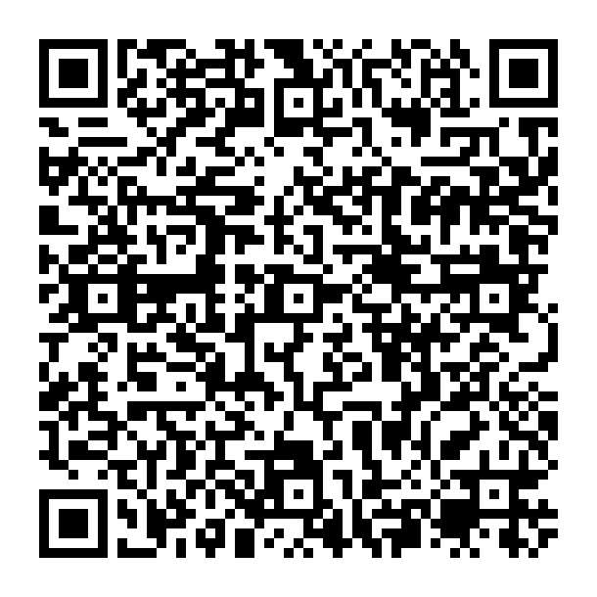
Otázky ???
Milan Martiniak
martiniak@kros.sk
@MinoMartiniak
https://github.com/Burgyn/

